Slide 1
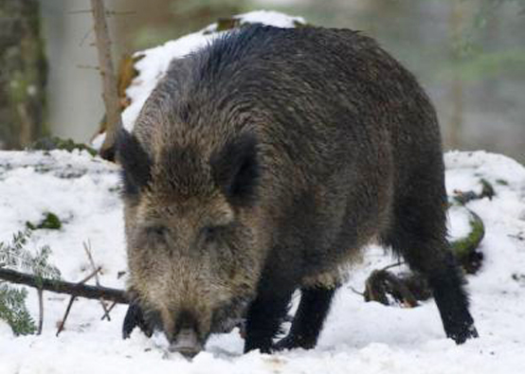
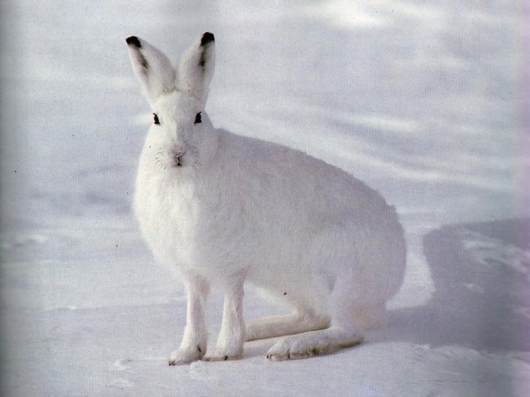
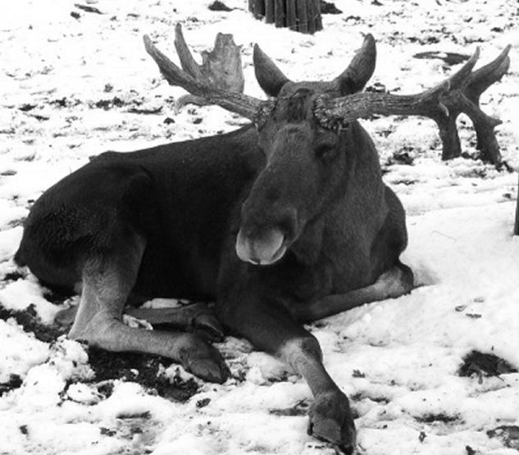
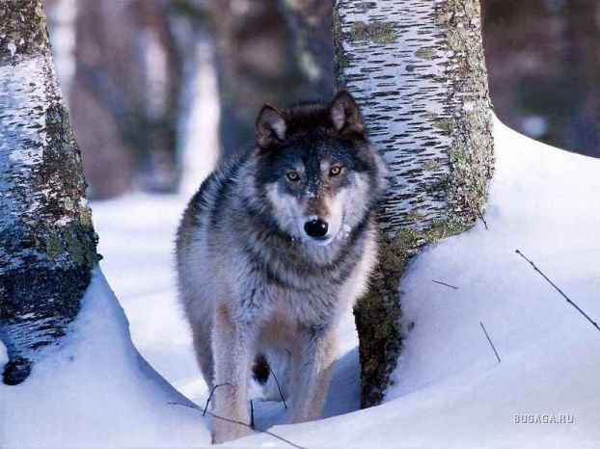
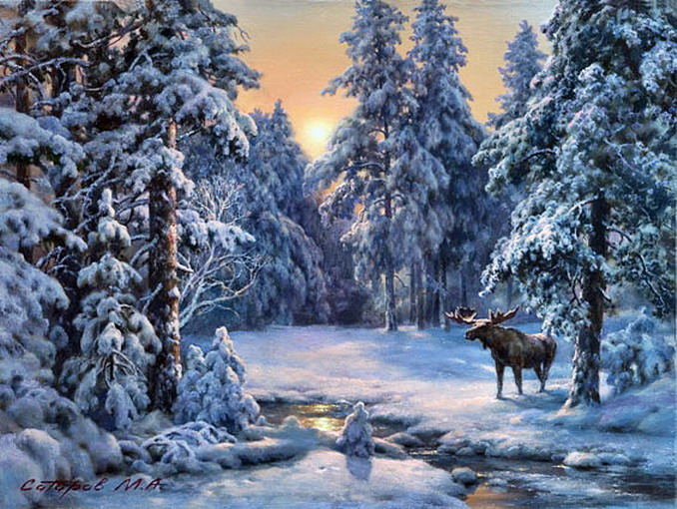
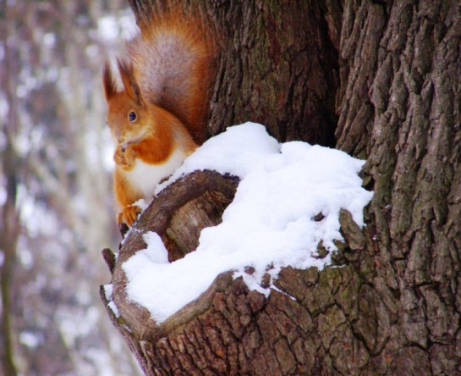
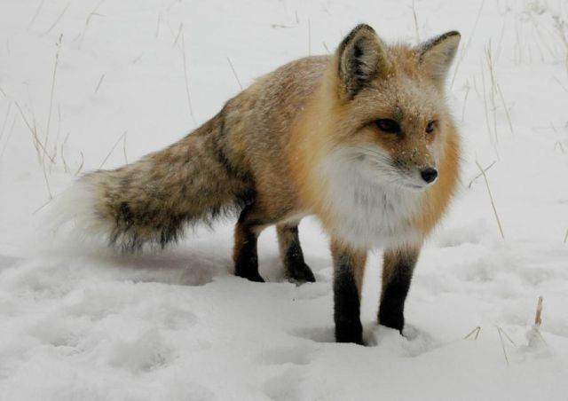
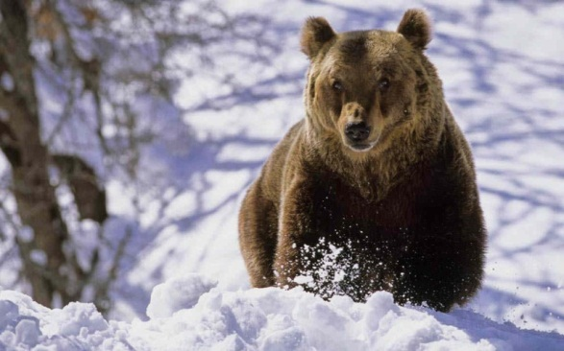
Дикие животные зимой
Подготовил
воспитатель высшей квалификационной категории
Дудина Г.П.

Slide 2
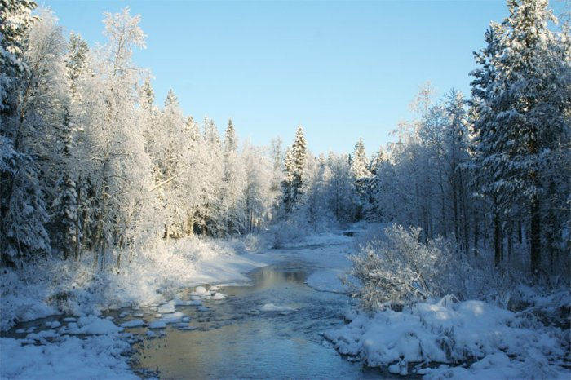

Slide 3
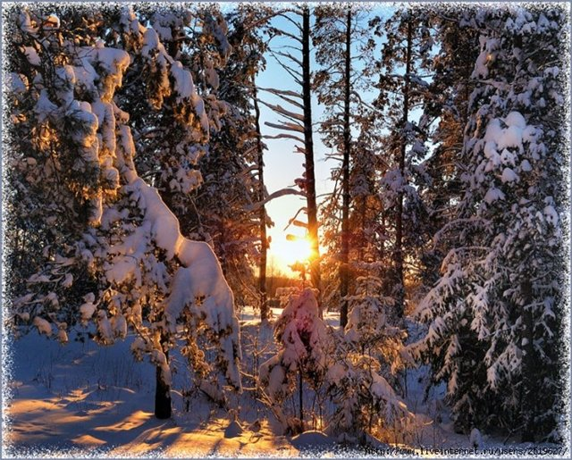

Slide 4
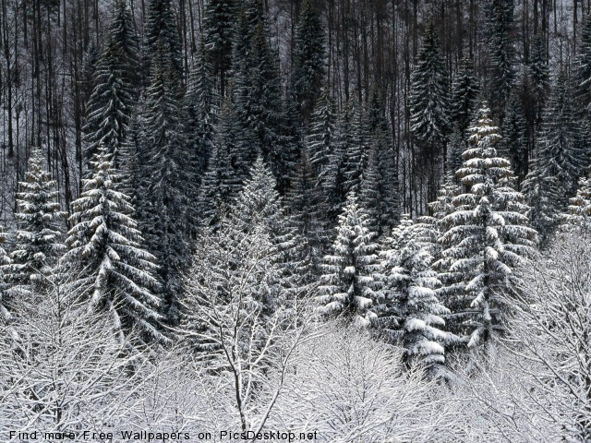

Slide 5
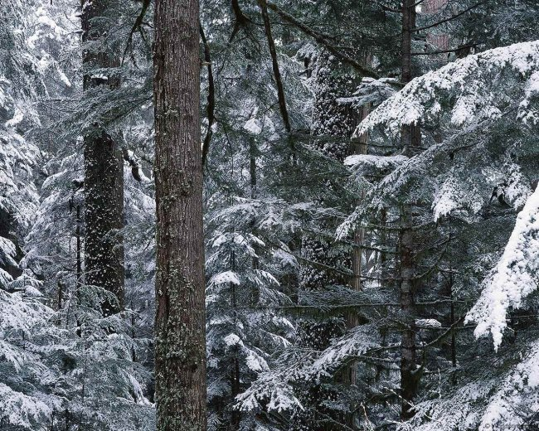

Slide 6
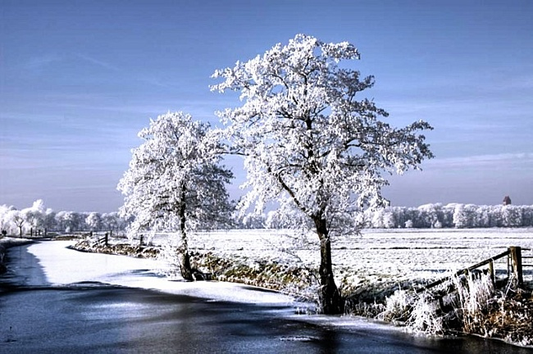

Slide 7
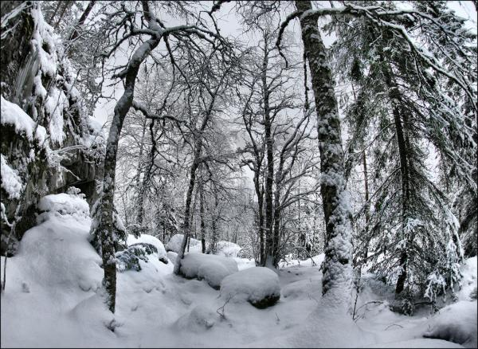

Slide 8
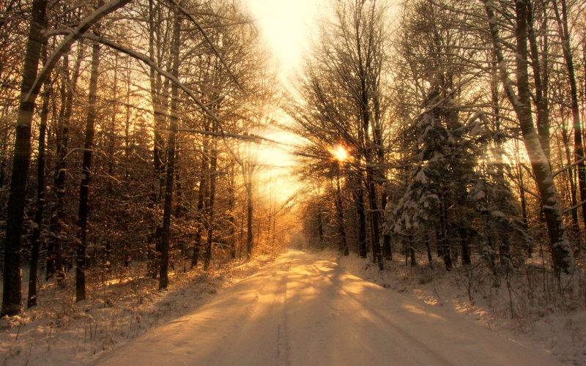

Slide 9
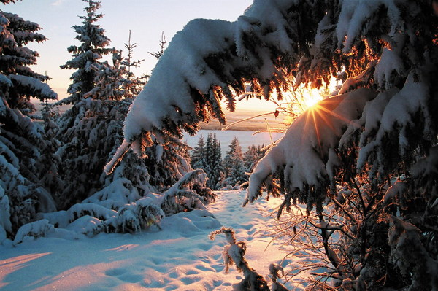

Slide 10
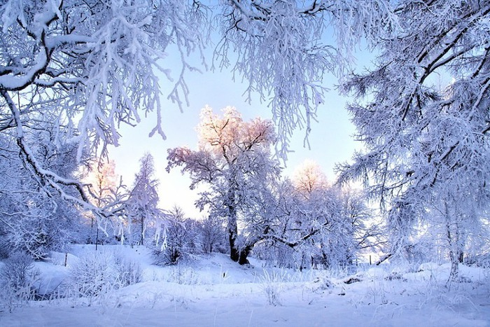

Slide 11
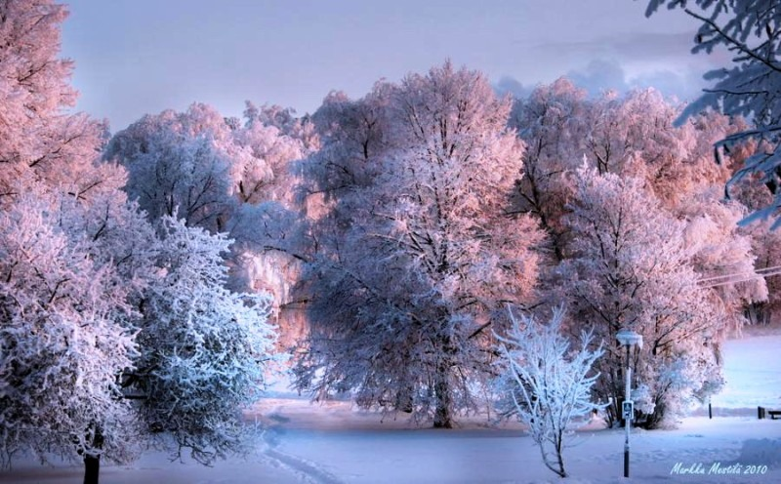

Slide 12
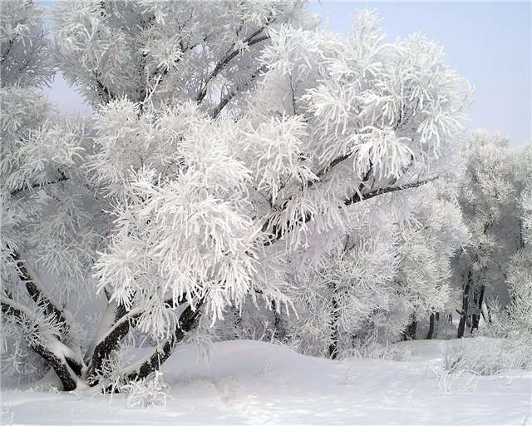
Совершим прогулку в зимний лес.
Звери очень пугливы, и поэтому в лесу нужно вести себя осторожно.
Зимой в лесу холодно, голодно.

Slide 13
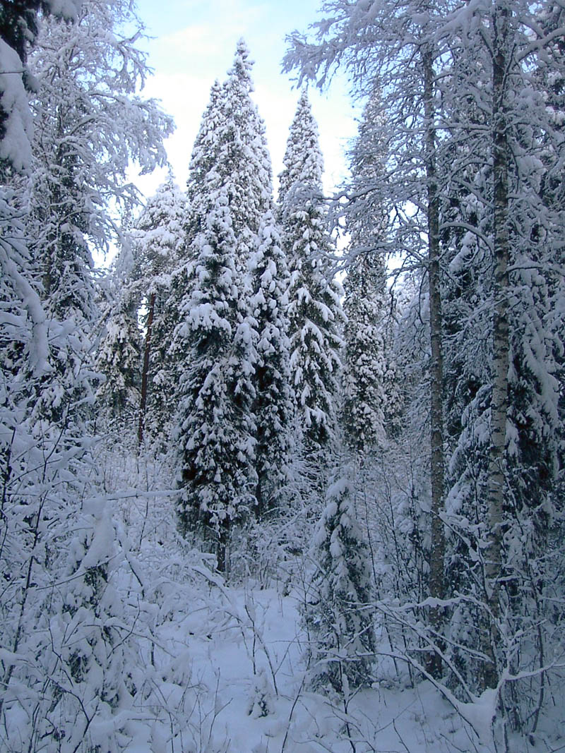
Посмотрите, какой красивый лес!
Все засыпано снегом.
Лес как будто спит под пуховым одеялом.
Может быть, в лесу никого нет?
Исчезли все звери и птицы?

Slide 14
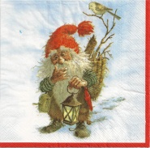
Ребята, посмотрите, нас в лесу встречает Старичок-Лесовичок.
И он нам хочет рассказать, как можно отыскать лесных зверей.

Slide 15
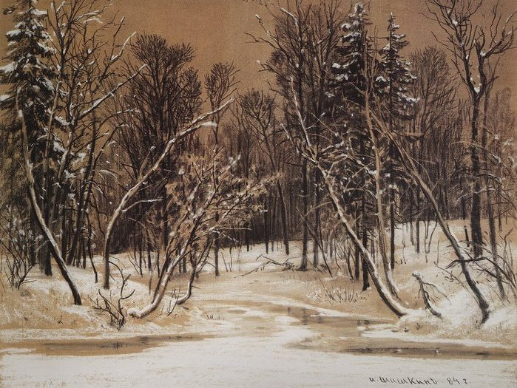
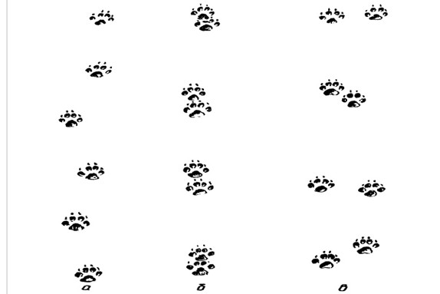
Смотрите, вот чьи-то следы…

Slide 16
Это пробежала лиса!

Slide 17
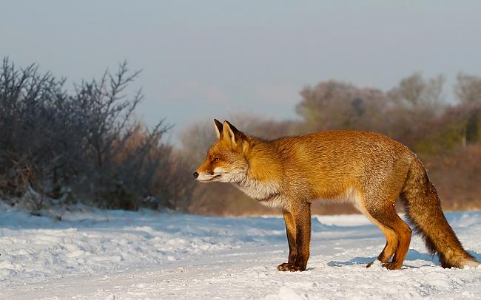
У лисички шерсть золотистая, на груди жилет, а на шее белый галстук.
Не боится она самых трескучих морозов, так как шуба у нее густая и пушистая.

Slide 18
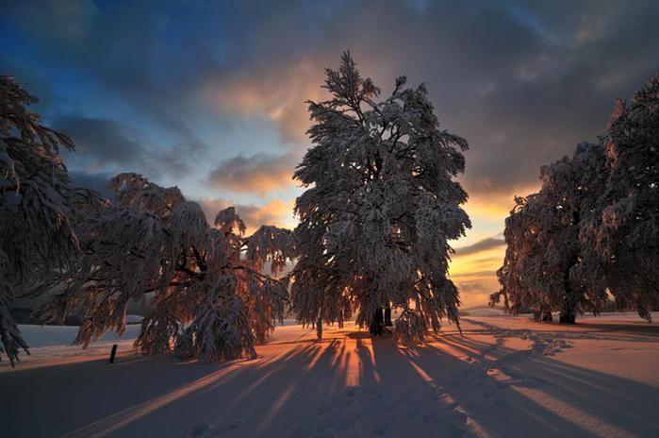
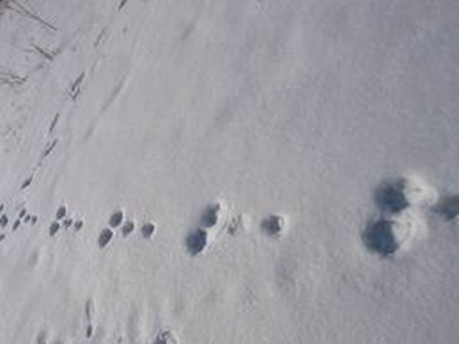
А вот еще чьи-то следы…

Slide 19
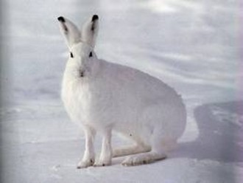
Это заяц здесь натропил!
Заяц-беляк приспособился к жизни в лесу в зимнее время.
Он к зиме меняет серый мех на белый.
Белая шкурка помогает спрятаться от врагов.

Slide 20
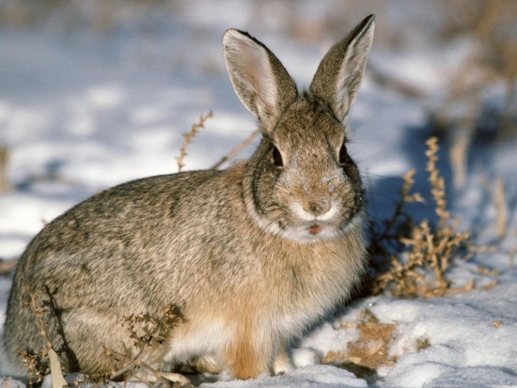
Посмотрите, а здесь заяц-русак насторожился.
Ему зимой сложнее спрятаться от врага.
Мех его зимой остается серым, и только большие чуткие уши помогают услышать врага.

Slide 21
А здесь пробежал кабан!

Slide 22
Для кабанов наиболее сложное время – зима. Под снегом нелегко искать пищу, еще сложнее ее добывать.

Slide 23
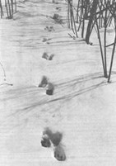
А вот от дерева к дереву прошел лось!
При небольшом снеге лоси передвигаются легко.
Но когда снега много, ходить им тяжело. Но самое страшное для лосей, когда поверхность снега после оттепели покрывается твердой ледяной коркой-настом. Лоси режут ноги об острый, как лезвие ножа, отломанный край.

Slide 24
Лось.
У лося бурая толстая шкура, хотя и не пушистая, надежно защищает от мороза.
Высокие ноги лося белого цвета и совсем незаметны на фоне белого снега.

Slide 25
Следы волка похожи на лисьи, только чуть крупнее…

Slide 26
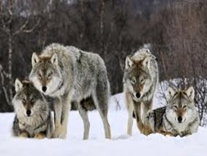
Волк
Волк – очень опасный хищник.
Зимой волки живут стаями.
В стае бывает 10-12 волков.
Стаей рыщут по полям и ищут добычу. В поисках пищи пробегают очень большие расстояния.

Slide 27
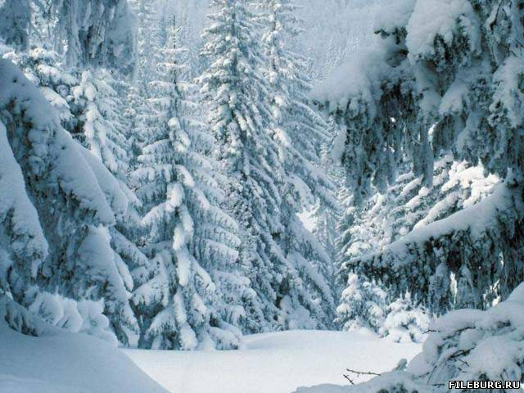
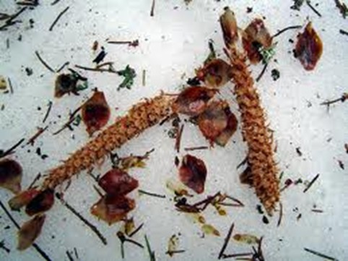
А здесь лежат пустые шишки, шелуха. Кто здесь побывал?

Slide 28
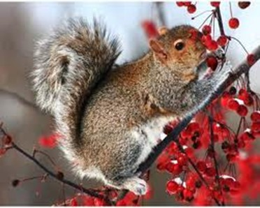
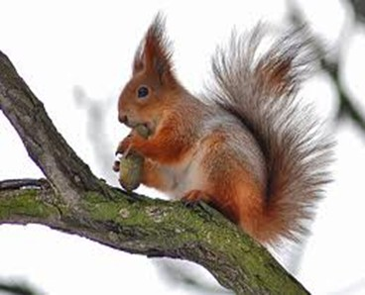
Такой след оставляет после себя белка.
Она искала в шишках семена, которыми питается.

Slide 29
А так выглядят беличьи следы на снегу:

Slide 30
Ребята, Старичок-Лесовичок приготовил вам загадки. Если вы их правильно отгадаете, то на экране появится отгадка.

Slide 31
Рыжая плутовка.
Хитрая, ловкая.
Хвост пушистый.
Мех золотистый.
В лесу живет.
В деревне кур крадет.

Slide 32
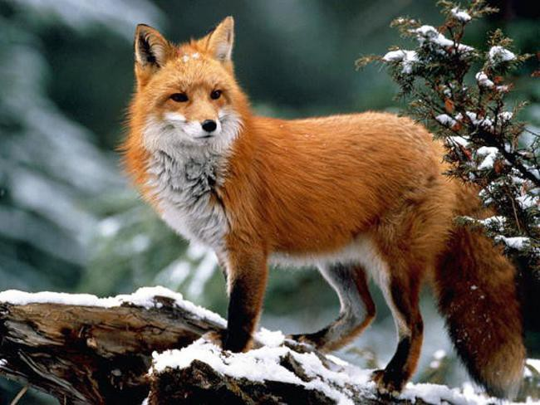

Slide 33
На овчарку не похож: Что ни зуб, то острый нож! Он бежит, оскалив пасть. На овцу готов напасть.

Slide 35
Много бед таят леса: Волк, медведь там и лиса. Наш зверек живет в тревоге, От беды уносит ноги

Slide 36
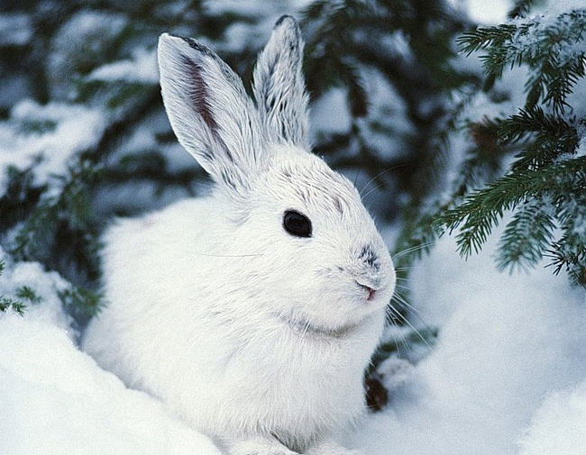

Slide 37
Кто с высоких темных сосен в ребятишек шишку бросил? И в кусты через пенек Промелькнул как огонек?

Slide 39
Хозяин лесной, Просыпается весной. А зимой под вьюжный вой Спит в берлоге снеговой.

Slide 41
Вот и подошла к концу наша прогулка по зимнему лесу.
Спасибо за приятную компанию!

